Slide 1
Terminals draadjes stekkers patch

Slide 2
Terminal haven Rotterdam

Slide 3
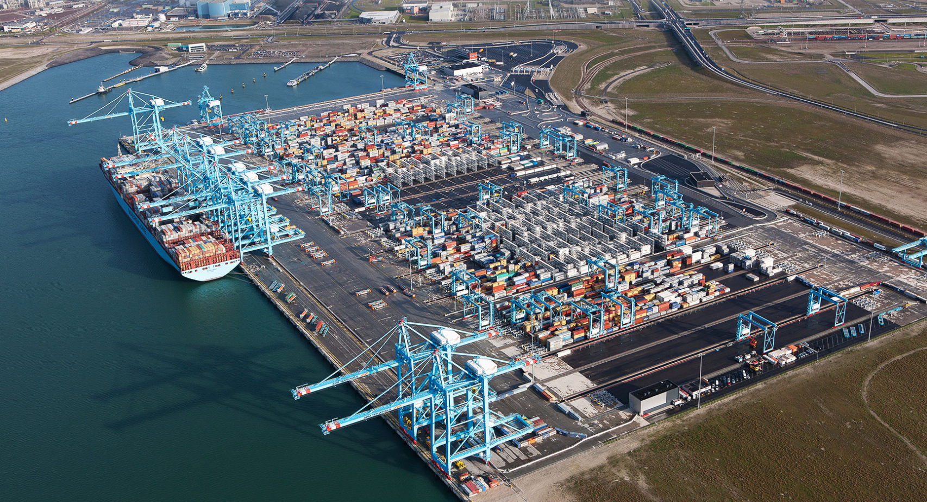
Terminal haven Rotterdam

Slide 4
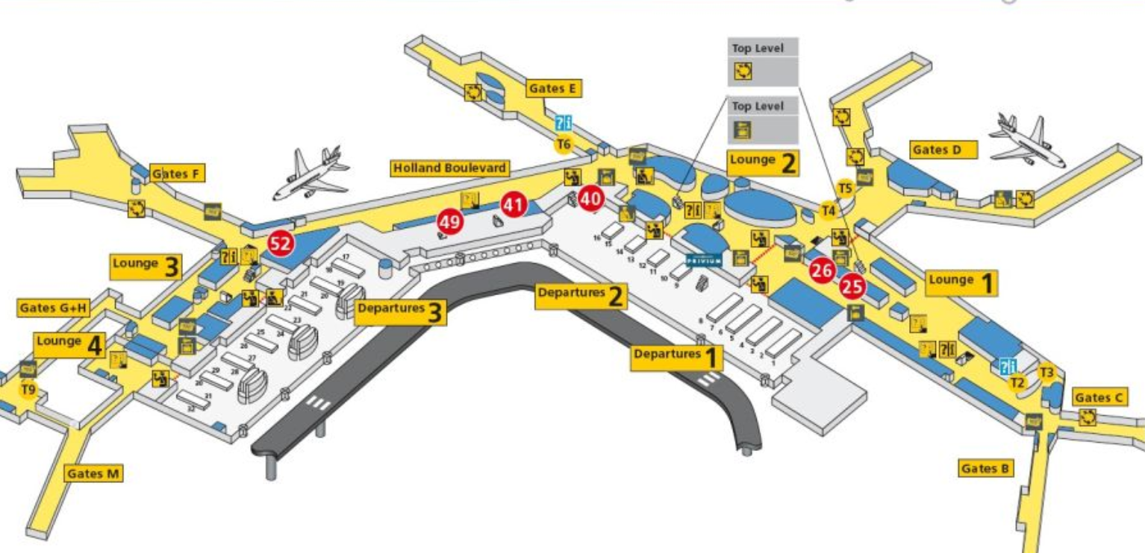
Terminal Schiphol

Slide 5
Terminal Schiphol

Slide 6
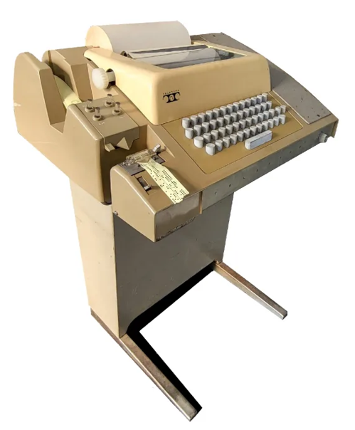
TeleType losse input en output + bordow tape 5 bit

Slide 7
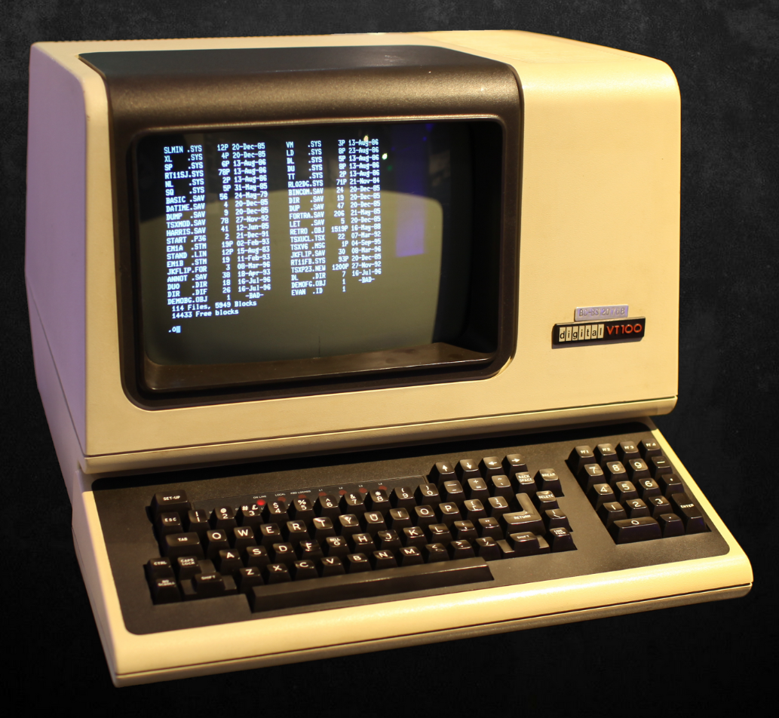
VT100 RS232 currend loop (de standaard)

Slide 8
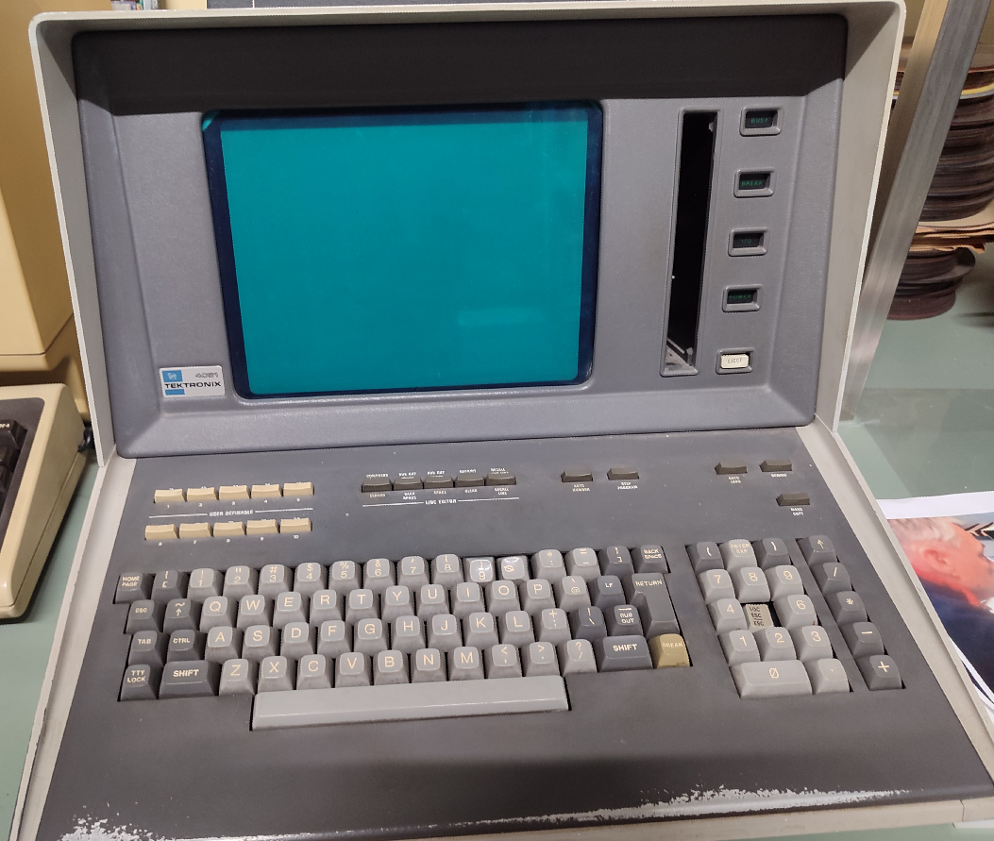
Tektronix 4051 grafische terminal analoog

Slide 9
Tektronix 4051 grafische terminal analoog

Slide 10
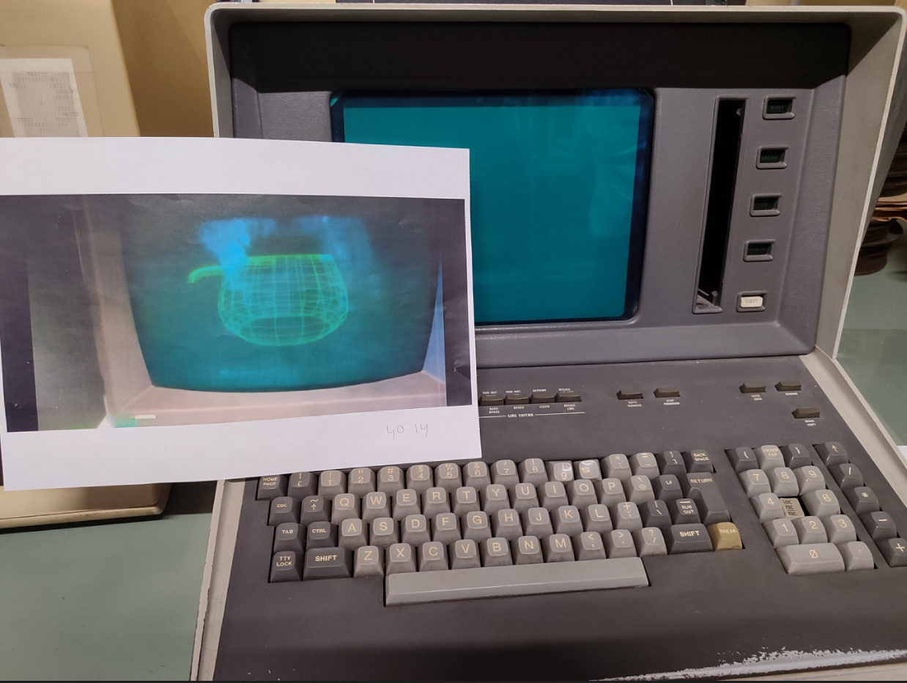
Tektronix 4051 grafische terminal analoog (plotten)

Slide 11
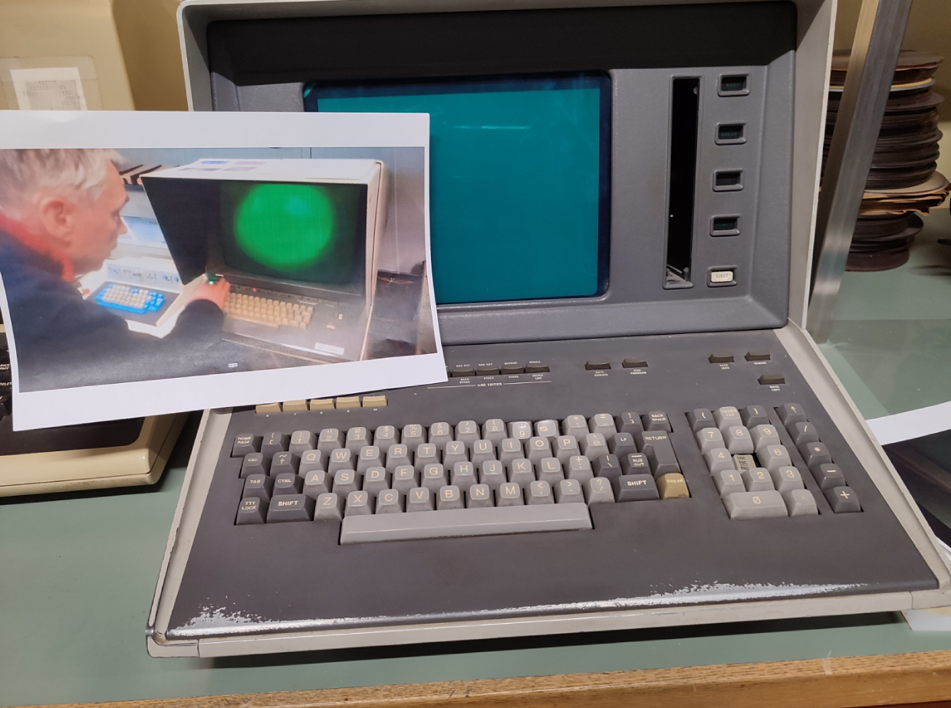
Tektronix 4051 grafische terminal analoog (wissen)

Slide 12
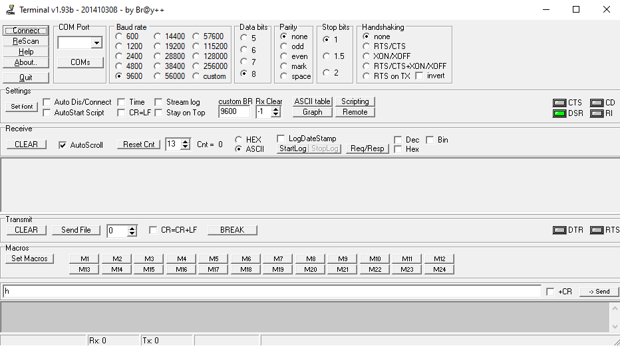
Computer terminal “Terminal”

Slide 13
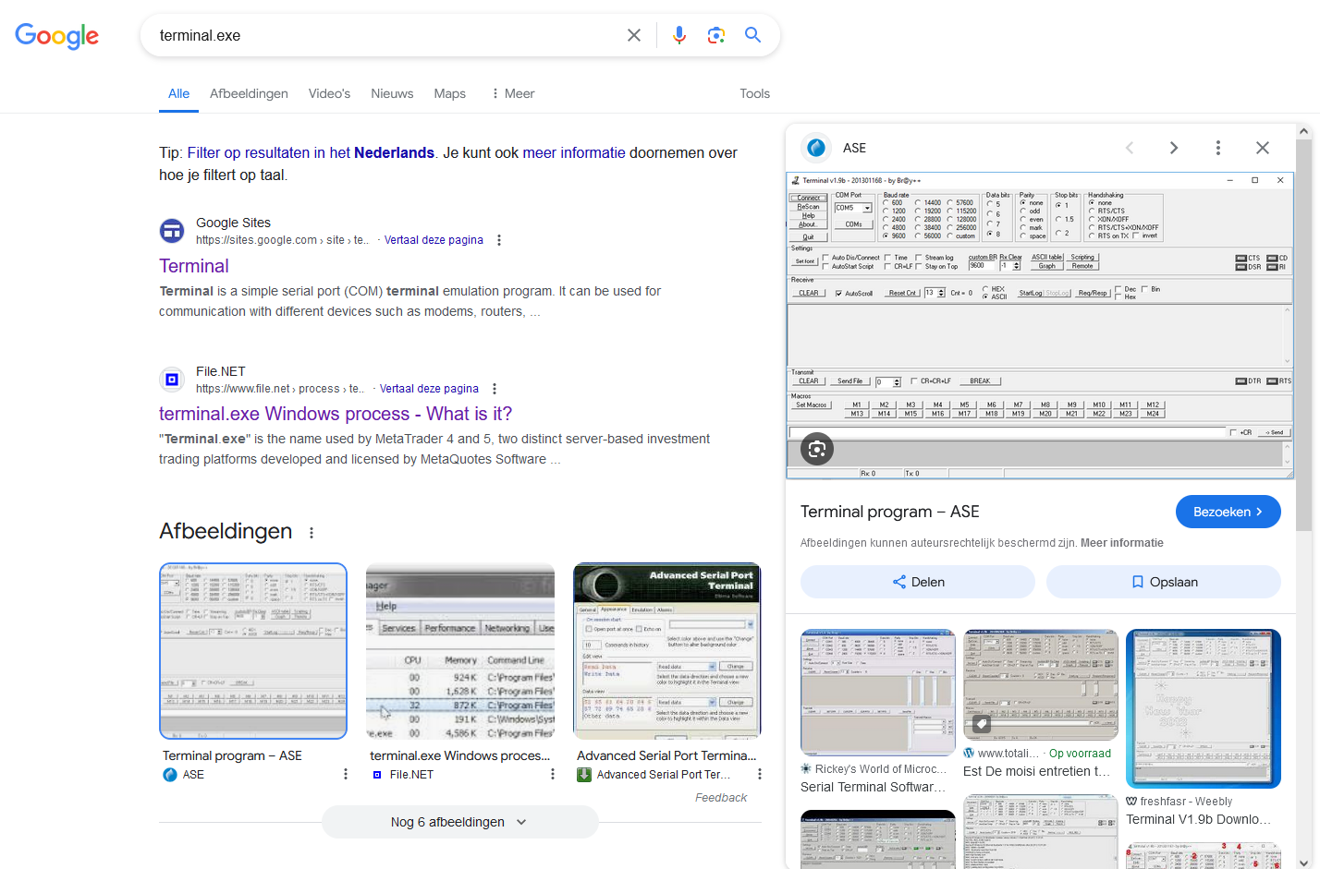
Computer terminal “Terminal”
Waar haal ik dit vandaan:
Google Terminal.exe klik en bezoeken

Slide 14
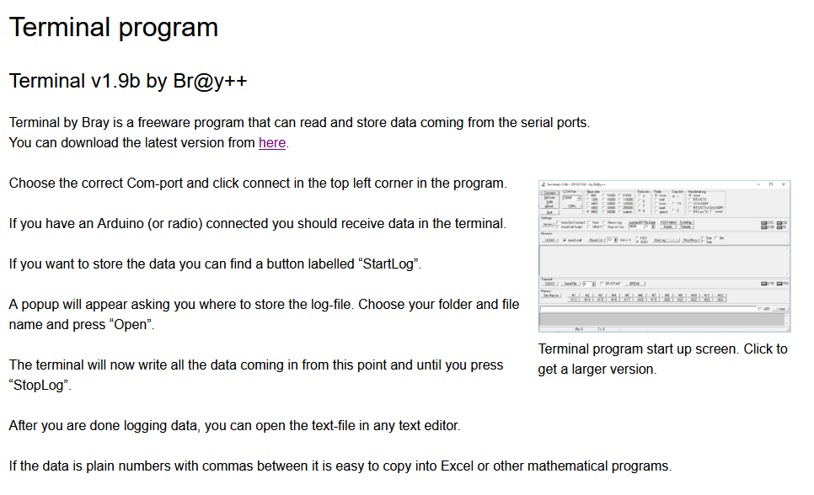
Computer terminal “Terminal”
Hoe instaleer ik dat: dowload latest version klik here

Slide 15
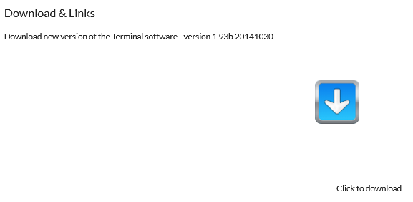
Computer terminal “Terminal”
Hoe instaleer ik dat: dowload latest version klik here

Slide 16
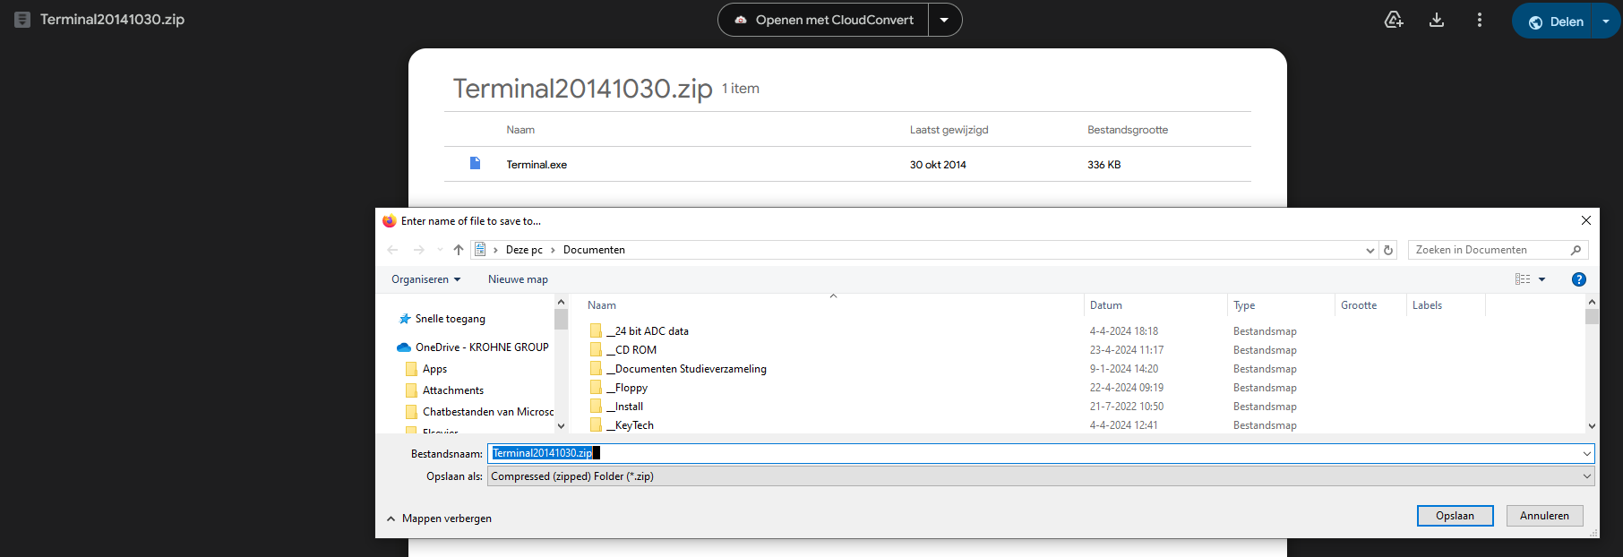
Computer terminal “Terminal”
Hoe instaleer ik dat: dowload en plaats het hier un zip de zipfile

Slide 17
Computer terminal “Terminal”
Hoe instaleer ik dat: unzip de zipfile map Terminal 20141030 file Terminal.exe

Slide 18
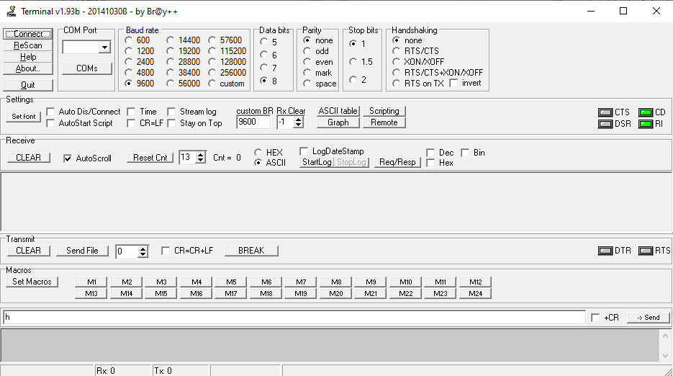
Computer terminal “Terminal”
Hoe kom ik er mee op gang? Gewoon starten
Hoe werk ik er mee …. Later en zie konklusie

Slide 19
Computer terminal “Terminal”
+ Install direct
+ Onafhankelijke in en out scherm
+ Hex en decimaal ascii conversie
+ funtie toetsen
Geen cursor positioneering
Niet geschikt als Forth terminal

